Slide 1
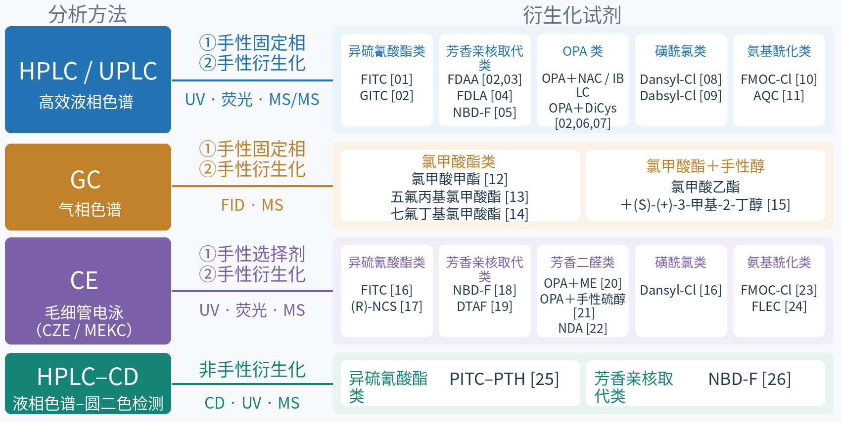
选择原则：文献初筛 → 三条候选路线 → 实验复筛
已有分析方法与衍生化试剂
文献初筛
三条候选思路
接下来验证什么？
01 构型保持
PITC
03 D/L定量关系
非手性标签
控制消旋风险
已有PTC法作基线
镜像响应与抵消
CD/UV—ee校准
浓度适用范围
02 UV/CD可测
03＋04
实验复筛
适宜发色团
AQC
作为稳定定量参照
04 实际样品适用
依据 01＋02
形成候选
OPA
Phe、Leu、Lys
水解/衍生构型保持
回收、稳定性
Lys多位点反应
非手性硫醇・快反应
均为待实验评价的候选
左图为方法概览，完整细节见上一页
HPLC–CD＋非手性衍生化的优势（已发表体系）
无需拆分D/L即可求比例 [26]；UV含量与CD手性信息互补 [26]
可建立D/L衍生物相反CD响应的判据 [25]
优势依据：NBD-F体系[26]、PTH体系[25]；不代表AQC、OPA或常规PTC已获得同等CD性能。
Notes:
本页为选择原则与实验计划，三条候选沿用本课题PITC、AQC、OPA，不代表三者均已有HPLC-CD方法。左图取自上一页同内容的方法-试剂图，作示意缩略图；上一页保留完整尺寸。01/02是文献与化学合理性的初筛标准，03/04是下一步实验复筛，均不能提前写成已验证结果。
01：非手性试剂不另引固定手性中心，但并不自动保证水解和衍生过程不消旋，构型保持需由实验控制和验证。02：存在UV发色团不保证获得足够CD信号，CD波长、强度、背景及稳定性均需确认。
三候选：PITC指本课题常规PTC衍生化基线；与文献[25]PTH环化/转化路线不同，不套用PTH的CD判据。AQC仅作为稳定定量参照候选，其手性LC文献[11]使用手性分离，不证明其在线CD响应。OPA需明确为非手性硫醇体系；不能援引OPA+手性硫醇的非对映体分离来证明非手性CD路线。
优势1：[26]公开摘要明确：无需在柱上分离光学异构体即可用g-factor求%D，并得到较简单色谱图；5.5min只属于该NBD-F/UHPLC方法，不外推到三候选。优势2：[26]同时研究UV/CD检测；UV含量与净CD响应互补是对此设计的归纳，需校准且排除共洗脱、反应效率差和消旋。优势3：[25]标准PTH衍生物在270nm附近呈相反CD响应，有肽及肽水解液应用；不是D/L与CD正负号的通用对应规则。
03：拟配D/L对照与混合比例，验证镜像、外消旋抵消、ee校准及不同浓度下的响应；这些仍未完成。04：针对Phe/Leu/Lys真实水解液，拟验证回收、基质干扰、稳定性、多位点产物及水解/衍生构型保持；水解后组成与净ee通常不能定位重复残基的具体构型。
[11] Comprehensive Online Reversed-Phase × Chiral Two-Dimensional Liquid Chromatography-Mass Spectrometry with Data-Independent Sequential Window Acquisition of All Theoretical Fragment-Ion Spectra-Acquisition for Untargeted Enantioselective Amino Acid Analysis.. DOI 10.1021/acs.analchem.2c03042. 核查层级：公开摘要与书目。证据位置：摘要：AQC、chiral tandem column、two peptide hydrolysate samples及oxytocin段。
[25] Determination of sequence and absolute configuration of peptide amino acids by HPLC-MS/CD-based detection of liberated N-terminus phenylthiohydantoin amino acids.. DOI 10.1038/s41598-022-14205-x. 核查层级：全文＋摘要。证据位置：已读全文：Introduction、Results and discussion、Methods；摘要末句acid hydrolysates。
[26] High-throughput comprehensive analysis of D- and L-amino acids using ultra-high performance liquid chromatography with a circular dichroism (CD) detector and its application to food samples.. DOI 10.1016/j.jchromb.2011.07.025. 核查层级：公开摘要与书目。证据位置：摘要：NBD-F was selected；does not require separation；food samples段。

